Slide 1



PROGETTO DELIVERY UNIT NAZIONALE
CUP J54B16000140007
Webinar del 18 novembre 2022
In collaborazione con
Relatore: Paolo Plossi (Regione Friuli-Venezia Giulia - CTSA)
&Team di Riprogettazione del sistema dei controlli ambientali
La revisione delle check list del settore ambientale in Friuli-Venezia Giulia

Slide 2


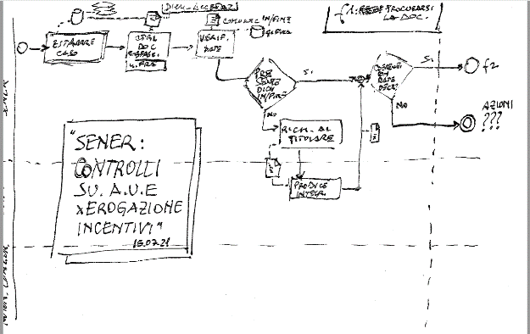
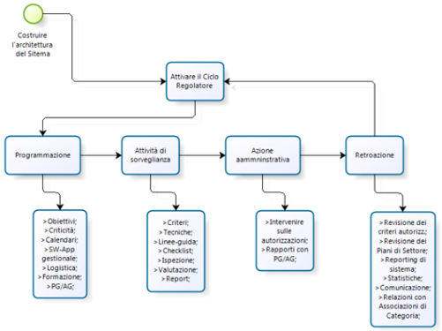
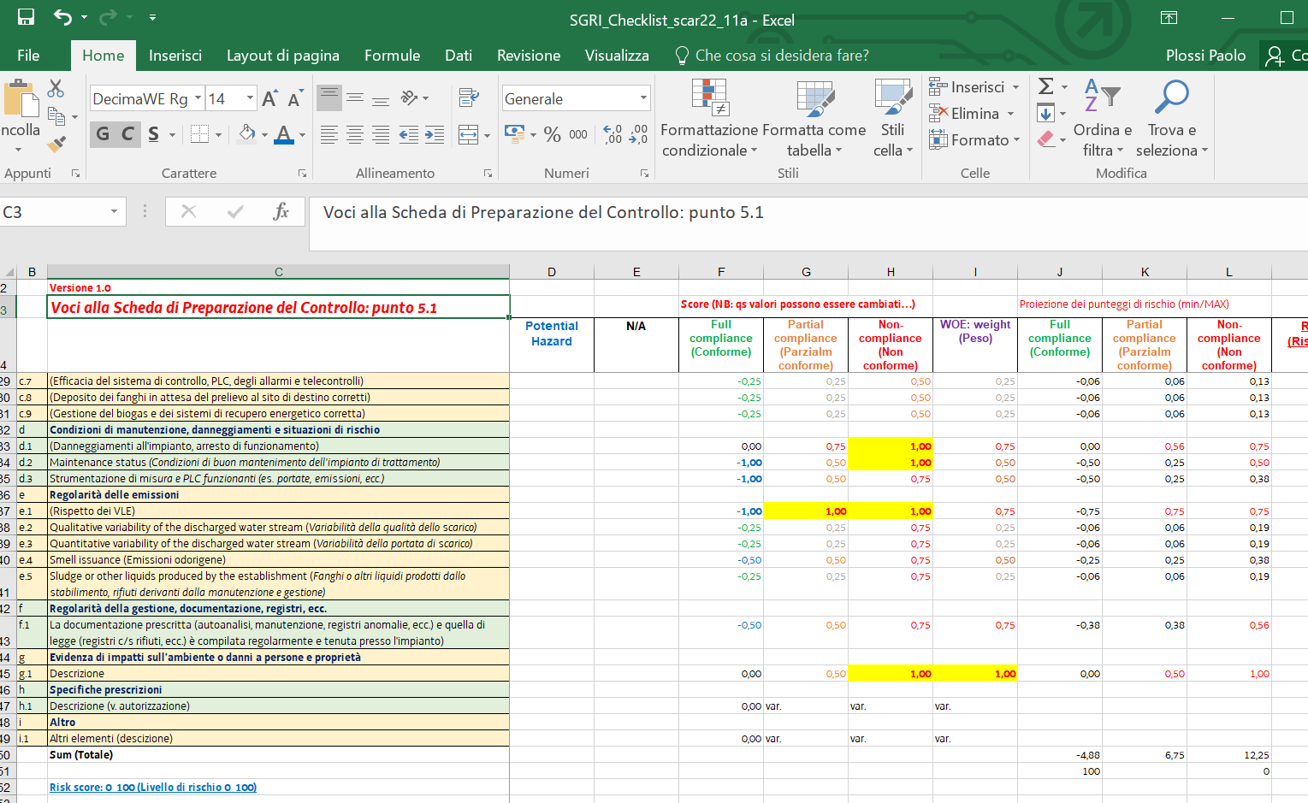
La revisione delle Linee-Guida e delle checklist del settore controlli ambientali in Friuli-Venezia Giulia

Slide 3
Perché fare sorveglianza? Create la vostra lista di priorità
(Surveillance purposes: set your own ranking)
PROGETTO DELIVERY UNIT NAZIONALE
CUP J54B16000140007
Esercizio della sovranità (v. Carl Schmitt…);
Prescrizione di legge (è un dovere…);
Ruolo di governo;
Prassi amministrativa;
Repressione dei reati;
Verifica del percorso amministrativo;
Raccolta di dati per reportistica;
Raccolta di dati per autovalutazione;
Chiusura del ciclo regolatore (v. SNPA);
Gestione del rischio ambientale;
Sovereignty practice (cit. Carl Schmitt);
Legal compliance (we’re ought to do it…);
Governmental role;
Administration deed compliance;
Crime enforcement;
Admininstrative efficacy check;
Data collection for reporting purpose;
Data collection for self evaluation purpose;
Regulatory cycle completion (cit. SNPA);
Environmental risk management;

Slide 4
Cos’è fare sorveglianza?
(Surveillance practice: what is it?)
PROGETTO DELIVERY UNIT NAZIONALE
CUP J54B16000140007
Controllare gli autorizzati (in ufficio e sul campo);
Cercare gli abusivi (sul campo);
Avere controllo sul territorio;
Prevenire gli illeciti con istruttorie accurate e prescrizioni autorizzative dettagliate;
Richiedere report dagli autorizzati;
Monitorare gli effetti della propria azione amministrativa;
Ottenere dati sulla qualità dell’ambiente;
Avere una misura del rischio ambientale;
Ricevere segnali dal «sistema»;
Costruire un rapporto efficace in termini preventivi con gli autorizzati;
Controlling licensed subjects (doc., inspecting);
Illicit case finding (inspecting);
Territorial supervising;
Preventing crimes by accurate preliminaries and regulation details;
Report soliciting by licensed;
Monitoring your administrative operate;
Achieving environmental data;
Enviromental risk estimating;
Signals sent by the «frame/apparatus/scheme»;
Building incisive relationships with license managers, for preventive purposes;

Slide 5
Cos’é un processo di sorveglianza?
(What’s a surveillance process?)
PROGETTO DELIVERY UNIT NAZIONALE
CUP J54B16000140007
Procedimento amministrativo
(Admininstrative proceeding)
Sequenza di atti amministrativi
(Administative deed sequence)
Processo
(A process…)
Sequenza di Azioni
(Sequence of Actions)
BPMN
(Business Process Model and Notation)
Dal «procedimento amministrativo» (sequenza di atti), al «processo» (sequenza di azioni): digitalizzazione, reingegnerizzazione e semplificazione; uso del BPMN;
ewccecc
Shifting from «admnistrative proceeeding» ( as a sequence of administrative deeds) to «process» (as a sequence of actions): digitalization, simplification and re-engineering by BPMN employing;

Slide 6

La fasi del ciclo regolatore
PROGETTO DELIVERY UNIT NAZIONALE
CUP J54B16000140007
Superare la linearità del processo:
Istanza;
Istruttoria;
Autorizzazione;
Controllo;
Sanzione;
Chiudere il ciclo regolatore:
Pianificazione di settore;
Azione amministrativa (autorizzazioni ecc.)
Programmare i controlli (es. SSPC/SNPA);
Eseguire i controlli;
Correggere l’azione amministrativa;
Aggiornare la pianificazione di settore;
NB: non c’è un inizio, o una fine…
… ma il miglioramento è continuo!

Slide 7
Regulatory cycle steps
PROGETTO DELIVERY UNIT NAZIONALE
CUP J54B16000140007
Process linearity exceeding:
Permit request;
Survey;
Permit release;
Surveillance;
Fine & penalty;
Complete the regulatory cycle:
Sectorial planning;
Administrative proceeding;
Surveillance planning;
Surveillance accomplishment;
Administrative revision and correction;
Sectorial planning update;
NB: no starting, no ending…
…but continuous improving!

Slide 8

La costruzione delle Linee-Guida
(Building the guidelines)
PROGETTO DELIVERY UNIT NAZIONALE
CUP J54B16000140007
Costruire un Team di Riprogettazione (TDR);
Formato: Linee-Guida SNPA sui controlli degli impianti in AIA (e AUA) & SSPC;
Adattamento alla generalità dei Casi;
SW applicativo gestionale (in corso di elaborazione),
Contenuti LG; sequenza operativa:
  Programmazione su base rischio (cit. SSPC);
  Apertura del Caso con Scheda di Preparazione del controllo (SDP);
  Lista di controllo;
  Esecuzione del controllo;
  Valutazione degli esiti e Rapporto di Ispezione Ambientale (RIA);
  Archiviazione dei risultati (RIA);
  Interventi amministrativi e penali;
  Revisione di piani e programmi;
  Statistiche e rapporti;
Building a redesigning team;
Standard: SNPA Guidelines fo IPPC sites inspections;
Adapting them to overall, general Cases;
Developing a data-management SW (WIP);
Guidelines content ad operational sequence:
  Risk-based planning (cit. SSPC);
  Opening the Case to inspect by Set-up Form (SDP);
  Checklist developing;
  Performing inspection;
  Evidence evaluation an reporting (RIA);
  Evidence recording and storage (RIA);
  Administrative and/or criminal procedure;
  Planning reviewing;
  Statistics and management reporting;

Slide 9
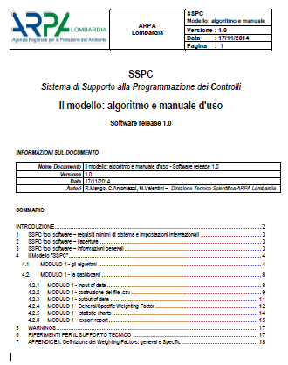
La programmazione su base del rischio (in corso)
(Risk-based planning – work in progress)
PROGETTO DELIVERY UNIT NAZIONALE
CUP J54B16000140007
Riferimento: SSPC (SNPA), da adattare;
Classificare i Casi:
  Casi emissivi;
  Casi estrattivi;
  Casi progettuali;
Descrivere il contesto territoriale e valutare le sue criticità;
Valutare l’affidabilità del Gestore;
Definire i criteri di criticità;
Assegnare i punteggi di criticità;
Costruire le graduatorie di criticità;
Definire il tipo di controllo da associare a ciascun Caso;
Costruire i calendari dei controlli;
Prevedere le risorse necessarie;
Ref.: SSPC (by SNPA), to adjust;
Case classification:
  Emissive Cases;
  Mining Cases;
  Building Cases;
Background and criticalities description and evaluation;
License management liability evaluation;
Defining criticity criteria;
Case criticity score setting;
Case criticity score ranking;
Assigning specifical inspection procedure to any Case;
Inspection scheduling;
Inspective resources estimating;

Slide 10
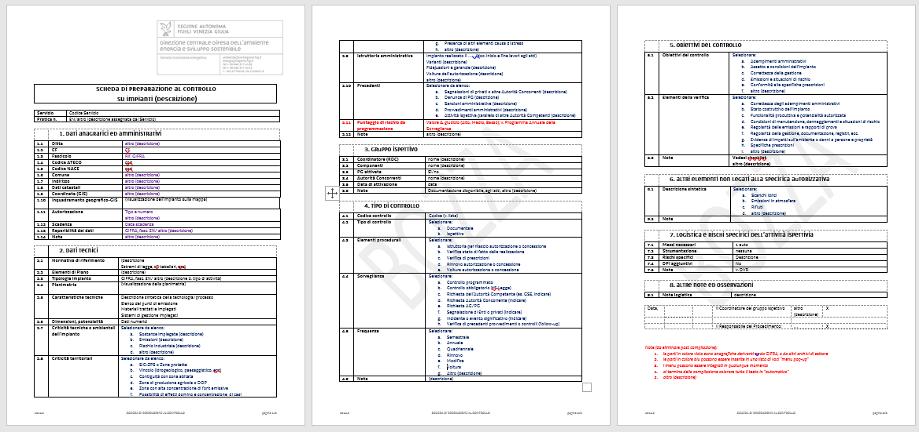
Impostare il controllo
PROGETTO DELIVERY UNIT NAZIONALE
CUP J54B16000140007
Le fasi preparatorie:
Evidenziare il Caso;
Assegnare il Caso ad un Referente;
Aprire la Scheda di Controllo;
Costituire il Gruppo Ispettivo;
Condividere la documentazione;
Chiarire lo scopo del controllo;
Classificare il tipo di controllo;
Descrivere il Caso da controllare;
Collegamento alla checklist;
La scheda di controllo:
È costruita dal SW applicativo;
Un gruppo di tabelle;
Collegata all’archivio/protocollo;
Costituisce la parte iniziale del Rapporto di Ispezione Ambientale;
Gestione informatizzata (DB);

Slide 11
Inspection set-up
PROGETTO DELIVERY UNIT NAZIONALE
CUP J54B16000140007
Preparatory steps:
Case highlighting;
Case allocation to an Inspector;
Set-up form opening;
Inspection Team establishing;
Documents sharing;
Define inspection purpose;
Classify inspection kind;
Describe the Case to inspect;
Connect to checklist;
Checklist:
A chart sequence;
Connect to archive/DB;
Initial section of RIA;
Computer management (DB);

Slide 12
Il Rapporto di Ispezione ambientale
(Evidence reporting)
PROGETTO DELIVERY UNIT NAZIONALE
CUP J54B16000140007
Usare lo schema SNPA per le AIA (cit.);
Il SW applicativo (in corso di sviluppo) fornisce i formati da riempire con le informazioni;
Anche il RIA è un’aggregazione di tabelle;
Le informazioni sono scambiate col SW applicativo e gli archivi di dati (DB);
La compilazione del RIA inizia dalla Scheda di Preparazione (inquadramento del Caso);
Riportare le evidenze raccolte compilando la lista di controllo;
Evidenziare le conclusioni e proposte;
Impiegare il RIA per successivi scopi:
  Statistica;
  Atti amministrativi (es. revisione dell’autorizzazione);
  Verbale per sanzione amministrativa (L 689/81 );
  Innesco dell’azione penale (NDR, CPP);
Employing IPPC inspective scheme (by SNPA);
Data management WS (WIP) arranging forms;
Reporting form (RIA) is a chart collection;
Data streaming and archive communincation are SW managed;
RIA compilation starting by set-up form (SDP);
Reporting evidences collected by on-site checklist compilation;
Highlighting evaluations and proposals;
Using RIA for following steps and purposes:
  Statistics;
  Administrative procedures (i.e. license changes);
  Fining report (L 689/81 );
  Penal procedures (NDR, CPP);

Slide 13
Dettaglio sulle liste di controllo
PROGETTO DELIVERY UNIT NAZIONALE
CUP J54B16000140007
Individuare le componenti da esaminare:
  Amministrative,
  Strutturali;
  Funzionali;
  Gestionali;
  Documentali;
Taratura dei punteggi pesati sulla base dell’esperienza pregressa;
Sulla base degli esiti relativi al Caso specifico, assegnare un punteggio di rischio, pesato;
Calcolare il rischio associato al Caso esaminato;
Assegnare un punteggio di qualità;
Graduatoria dei Casi, basata sul punteggio di rischio;

Slide 14
Focusing on checklists
PROGETTO DELIVERY UNIT NAZIONALE
CUP J54B16000140007
Recognize components to investigate:
  Administrative,
  Structural;
  Functionali;
  Manageement;
  Documentary;
Score calibration experience based;
Evidence recording;
Weighed score setting;
Risk score calculation;
Quality score setting;
Case score ranking;

Slide 15
Un tavolino a tre gambe non cade
(A three-legs table never upset)
PROGETTO DELIVERY UNIT NAZIONALE
CUP J54B16000140007
Perseguire gli scopi:
  Difendere la qualità dell’ambiente;
  Governare l’ambiente;
  Semplificare il sistema dei controlli;
  Agire in modo sistematico, sulla base di procedure certe e validate;
Le tre gambe del tavolo:
  Sviluppare le Linee-Guida ed aggiornarle;
  Condividere metodi e programmi con tutte le Autorità di Controllo: PDI e costruzione di strutture di progettazione;
  Rapporto con gli Stakeholder: Forum dei Controlli Ambientali;
Purpose pursuing:
  Protecting environmental quality;
  Environment management;
  Inspection system semplification;
  Methodical action based on defined and validate procedures;
A three-legs table:
  Guidelines developing and updating;
  Sharing maethods and plans with any other Control Authority: legal agreements and projecting teams setting;
  Networking with Stakeholder: Environmental Ispection Forum;

Slide 16
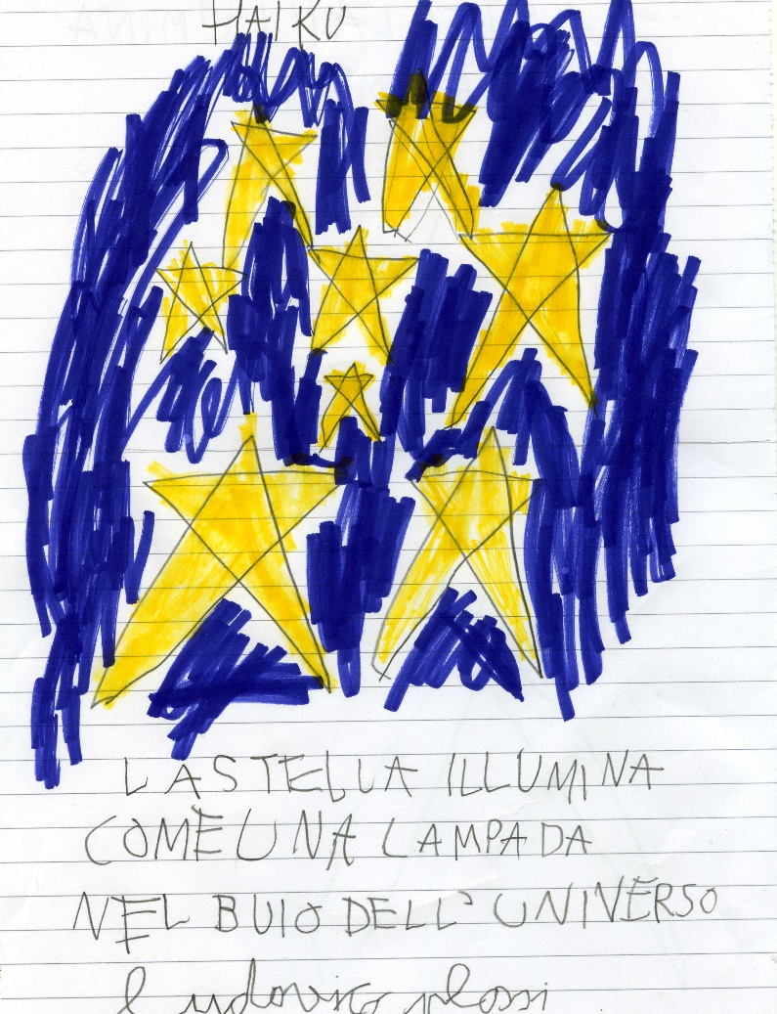
Grazie per l’attenzione!
Thank you for your attention ref: paolo.plossi@regione.fvg.it con il contributo di (special thanks to):
Birtig Simone; Calaz Gessica; Cefalo Paola; Gnech Daniele; Vattovani Lisa; Pizzino Luca; Stefanutti Graziano; Zoccano Vincenzo; Zuodar Paola; Busetto Paola; Sandrin Emiliano; Marchi Giuliana; Santarossa Marco; Pessa Teresa; Ramani Massimo; Calabrese Michaela; Feletig Monica; Amigoni Franco; Ristic Gordana; Freddi Claudio; Pisapia Antonio; Canali Massimo; e molti altri…
PROGETTO DELIVERY UNIT NAZIONALE
CUP J54B16000140007

